Slide 1

COMISIÓN PRESIDENCIAL CONTRA LA CORRUPCIÓN

Slide 2

PRINCIPALES FUNCIONES DE LA SECRETARIA DE BIENESTAR SOCIAL DE LA PRESIDENCIA DE LA REPÚBLICA
De conformidad con las normas que regulan su funcionamiento, las principales funciones de la institución están dirigidas por sus tres ejes principales los cuales son:
SUBSECRETARIO DE PRESERVACIÓN FAMILIAR, FORTALECIMIENTO Y APOYO COMUNITARIO.
Se encarga del desarrollar programas y servicios dirigidos al fortalecimiento de las familias y la comunidad en el cumplimiento de sus responsabilidades de cuidado, atención, educación y protección de las niñas, niños y/o adolescentes bajo su responsabilidad, teniendo como objetivo la prevención y recuperación de los espacios perdidos para que los padres asuman actitudes responsables en el cuidado de sus hijas e hijos.
SUBSECRETARIO DE PROTECCIÓN Y ACOGIMIENTO A LA NIÑEZ Y ADOLESCENCIA.
Es el responsable de planificar, organizar, aprobar, dirigir, supervisar y evaluar los programas y acciones que brinden alternativas de acogimiento familiar temporal, protección y abrigo residencial y no residencial a las niñas, niños o adolescentes que por orden de autoridad judicial competente son separados de su familia o que no cuentan con ella.
SUBSECRETARIO DE REINSERCIÓN y RESOCIALIZACIÓN DE ADOLESCENTES EN CONFLICTO CON LA LEY PENAL.
Promover a través de la orientación y capacitación la efectiva reinserción y resocialización de aquellos adolescentes que mediante orden judicial, han sido sujetos a una medida de coerción o sanción por la infracción a la ley penal.

Slide 3
PRINCIPAL OBJETIVO DE LA SECRETARIA DE BIENESTAR SOCIAL DE LA PRESIDENCIA DE LA REPÚBLICA
La Secretaría de Bienestar Social de la Presidencia de la República, tiene como finalidad coadyuvar en la protección integral y especial de la niñez y adolescencia en su entorno familiar, mediante la restitución y el goce de sus derechos, asimismo contribuye en la reinserción de los adolescentes en conflicto con la Ley Penal, a través de sus programas y servicios.

Slide 4


RENDICIÓN DE CUENTAS PRIMER CUATRIMESTRE 2022
PARTE GENERAL

Slide 5
CIFRAS GENERALES DEL PRESUPUESTO AL PRIMER CUATRIMESTRE 2022
Presupuesto vigente total:
Presupuesto ejecutado (utilizado):
Saldo por ejecutar:
Q. 300,000,000.00
Q. 77,738,411.38
Q. 222,0261,588.62

Slide 6
CIFRAS GENERALES DEL PRESUPUESTO AL PRIMER CUATRIMESTRE 2022
Porcentaje de ejecución:
25.91%

Slide 7
¿EN QUÉ UTILIZA EL DINERO LA SECRETARÍA DE BIENESTAR SOCIAL?
El dinero se utiliza en la adquisición de diferentes bienes o servicios y en transferencias que son necesarias para cumplir con las finalidades de la institución.
Para mostrar de forma ordenada a la población en qué se utiliza el dinero, el gasto del sector público se muestra por grupos de gasto.
El gasto se divide
en 06 grupos

Slide 8
EJECUCIÓN PRESUPUESTARIA POR GRUPO DE GASTO AL PRIMER CUATRIMESTRE 2022

Slide 9

¿CUÁL ES LA IMPORTANCIA DEL PAGO DE SERVIDORES PÚBLICOS?
El dinero utilizado en el pago de servidores públicos (grupo 0), aunque se clasifica como un gasto de funcionamiento, en realidad, constituye el medio para prestar servicios o entregar bienes a la población beneficiaria, y con ello, satisfacer las necesidades sociales; a través de la contratación de 465 Profesionales, 1,437 Operativos y Técnicos, y 250 personal administrativo que brindan los servicios Institucionales, en cumplimiento que el Estado deberá promover y adoptar las medidas necesarias para el cumplimiento efectivo del interés superior del niño, que es una garantía que se aplicará en toda decisión que se adopte por la prevención y protección integral de la niñez y adolescencia, apoyando y fortaleciendo a la familia como núcleo de la sociedad, procurando además la reinserción y resocialización de los adolescentes en conflicto con la Ley Penal”, en atención al Interés Superior del Niño (Artículo 5, Decreto 27-2003 del Congreso de la República), en atención a la niñez y adolescencia.
Durante el cuatrimestre reportado, la Secretaría de Bienestar Social, atendió y dio cobertura a
12,685 | (Niños Niñas y Adolescentes)
2,848 | (Familias)
120 | (Entidad)
4,555 | (Casos)

Slide 10
PAGO DE SALARIOS A SERVIDORES PÚBLICOS A LA FECHA
Presupuesto vigente total para el pago de servidores públicos
Q. 180,664,899.00
Presupuesto utilizado al primer cuatrimestre 2022 para el pago de servidores públicos
Q. 48,517,154.38
Saldo para el pago de servidores públicos
Q. 132,147,744.62
Este rubro constituye el 60.22% del total del presupuesto de la institución

Slide 11

¿EN QUÉ INVIERTE LA SECRETARIA DE BIENESTAR SOCIAL DE LA PRESIDENCIA DE LA REPUBLICA?
La Secretaría de Bienestar Social de la Presidencia de la República invierte el presupuesto asignado principalmente en la adquisición de alimentación servida que se brinda a los niños, niñas y adolescentes atendidos en los diferentes Programas a cargo de la Institución, arrendamiento de inmuebles para uso de Centros de Atención Integral, Hogares de Protección y Abrigo, Programas que brindan beneficios económicos a través de un subsidio como lo son Familias Sustitutas y Subsidios Familiares para niñez con discapacidad, de igual manera se adquieren medicamentos, prendas de vestir para la población atendida, así mismo se proyecta invertir en la adecuación de las instalaciones de los inmuebles que ocupan los diferentes Programas a nivel nacional.
La inversión se divide principalmente en servicio de alimentación, arrendamiento de bienes inmuebles y en los Programas de Subsidios Familiares y Familias Sustitutas

Slide 12
MONTO UTILIZADO EN INVERSIÓN A LA FECHA
Presupuesto vigente total para la inversión (Propiedad, Planta y Equipo)
Q. 1,090,350.00
Presupuesto utilizado al primer cuatrimestre 2022 para la inversión (Propiedad, Planta y Equipo)
Q. 514,707.00
Saldo por ejecutar para la inversión (Propiedad, Planta y Equipo)
Q. 575,643.00
Este rubro constituye el 0.37% del total del presupuesto de la Secretaría de Bienestar Social”

Slide 13

¿QUÉ FINALIDADES ATIENDE LA SECRETARÍA DE BIENESTAR SOCIAL?
Los recursos públicos se utilizan con fines específicos para el cumplimiento de los objetivos sociales y económicos del Estado que impactan directamente en la niñez y adolescencia.
Cada entidad atiende y prioriza las finalidades que le corresponden de conformidad con la ley. En el caso de Secretaría de Bienestar Social de la Presidencia de la República, destina su presupuesto a las finalidades: Servicios Públicos Generales y Protección Social.
La principal finalidad que se atiende es Protección Social con un 99.93% del presupuesto total de la Secretaría de Bienestar Social de la Presidencia de la República

Slide 14
EJECUCIÓN PRESUPUESTARIA POR FINALIDAD AL PRIMER CUATRIMESTRE 2022

Slide 15
RENDICIÓN DE CUENTAS PRIMER CUATRIMESTRE 2022
RESULTADOS ESPECÍFICOS

Slide 16
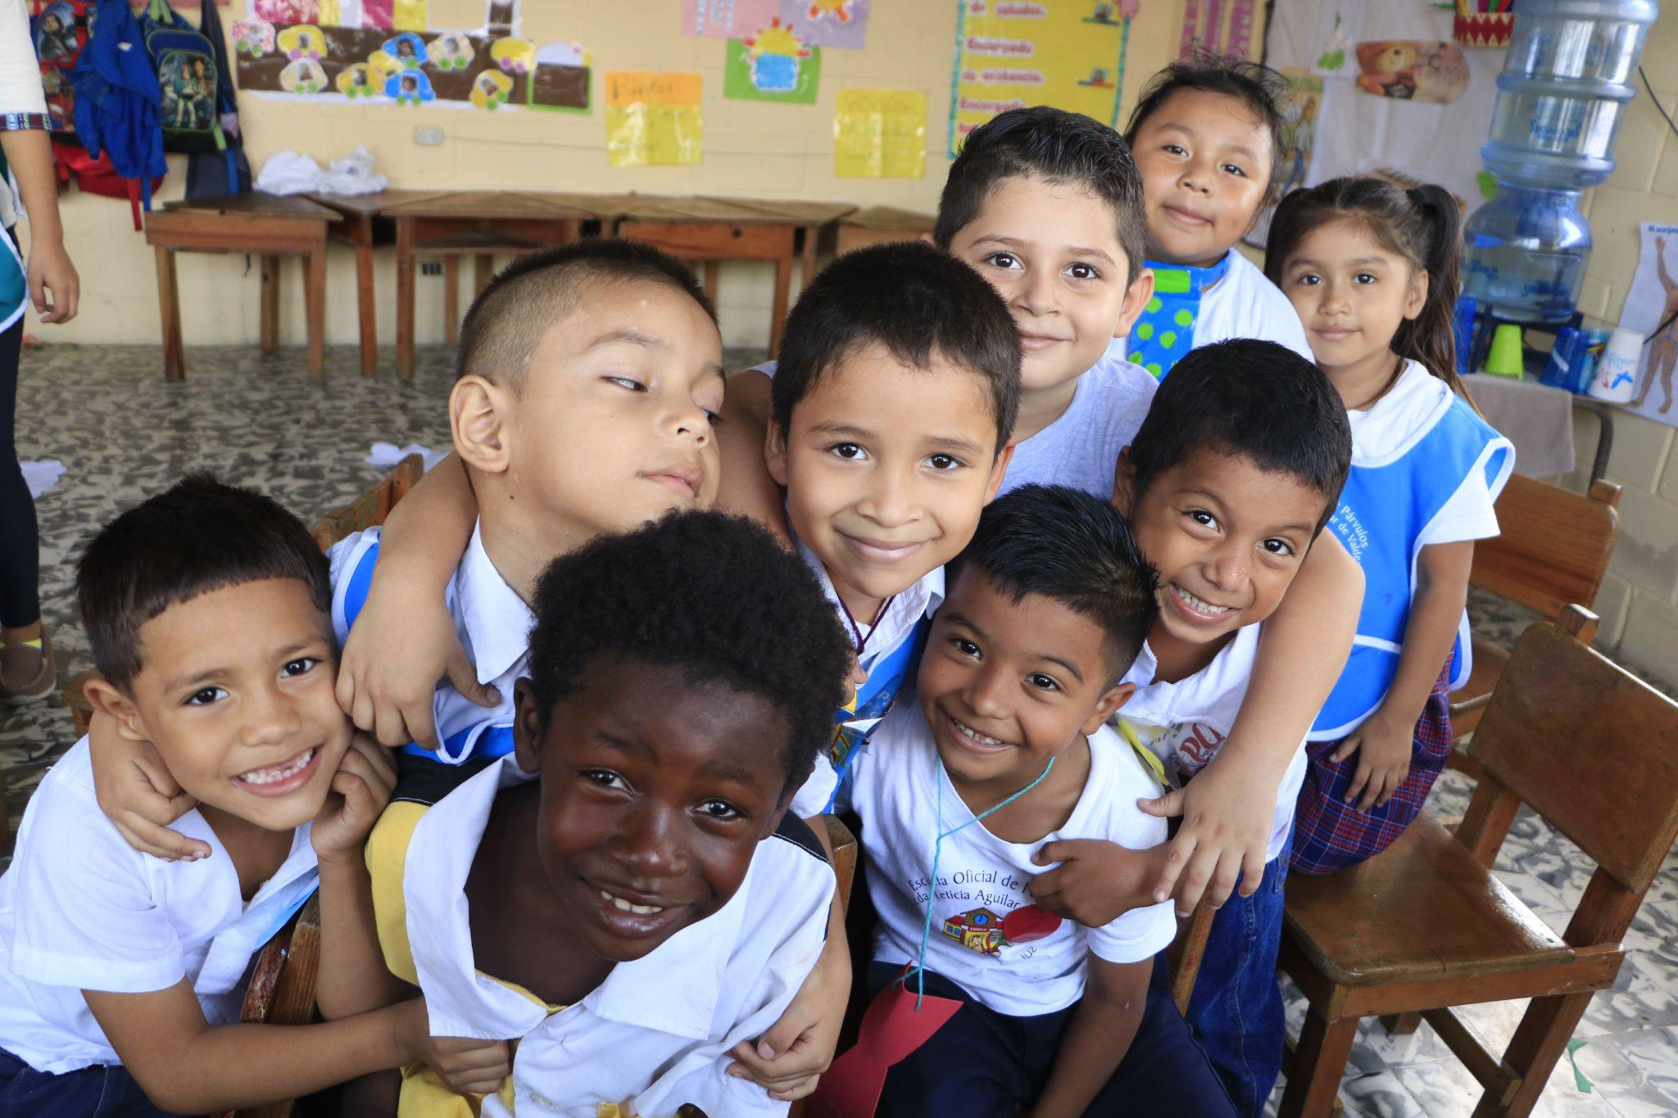
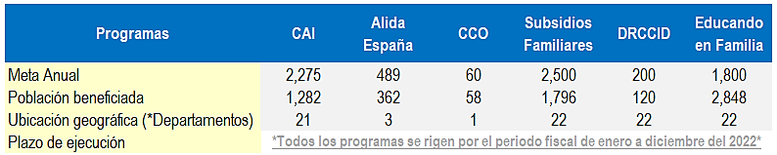
SUBSECRETARIA DE PRESERVACIÓN FAMILIAR, FORTALECIMIENTO Y APOYO COMUNITARIO PRINCIPALES RESULTADOS Y AVANCES
Atención a 3,498 NNA, 2,848 familias y 120 entidades; como población atendida en los diferentes programas y servicios dirigidos al fortalecimiento de las familias y la comunidad en el cumplimiento de sus responsabilidades de cuidado, atención, educación y protección de las niñas, niños y/o adolescentes. (NNA=Niños, niñas y adolescentes)
Aspectos presupuestarios
Presupuesto vigente: Q. 57,572,977.00
Presupuesto ejecutado (utilizado): Q. 12,814,678.13
Fuente de financiamiento: 11
Aspectos de planificación estatal
Fuente: Dirección de Planificación, Dirección Financiera, SBS

Slide 17
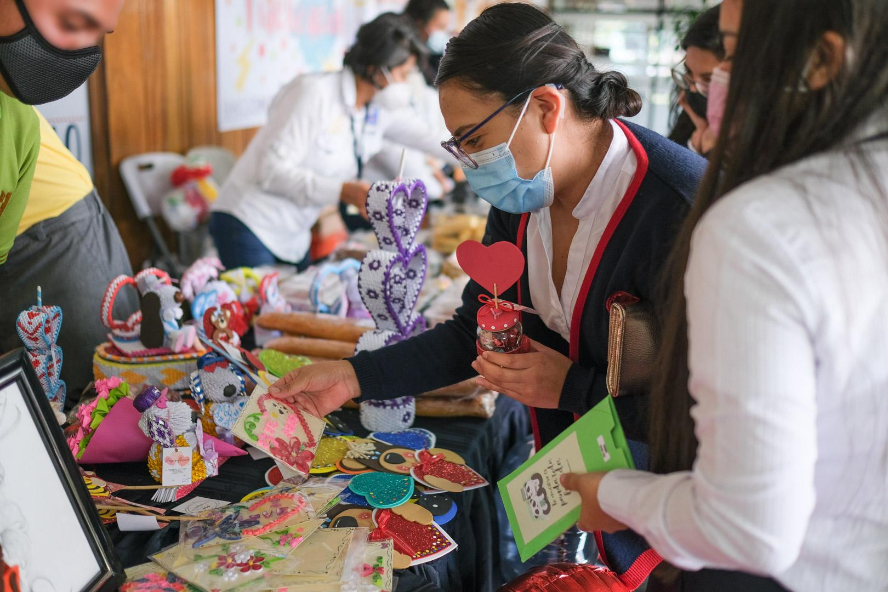
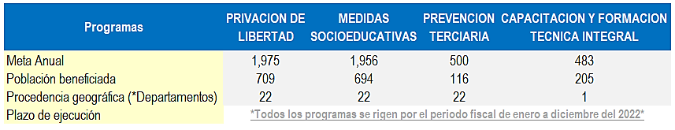
SUBSECRETARIA DE REINSERCIÓN Y RESOCIALIZACIÓN DE ADOLESCENTES EN CONFLICTO CON LA LEY PENAL PRINCIPALES RESULTADOS Y AVANCES
Atención a 1,724 adolescentes en los programas de orientación y capacitación para reinserción y resocialización de adolescentes que mediante orden judicial, han sido sujetos a una medida de coerción o sanción por la infracción a la ley penal.
Aspectos presupuestarios
Presupuesto vigente: Q. 90,191,979.00
Presupuesto ejecutado (utilizado): Q. 24,745,162.11
Fuente de financiamiento: 11
Aspectos de planificación estatal
Fuente: Dirección de Planificación, Dirección Financiera, SBS

Slide 18
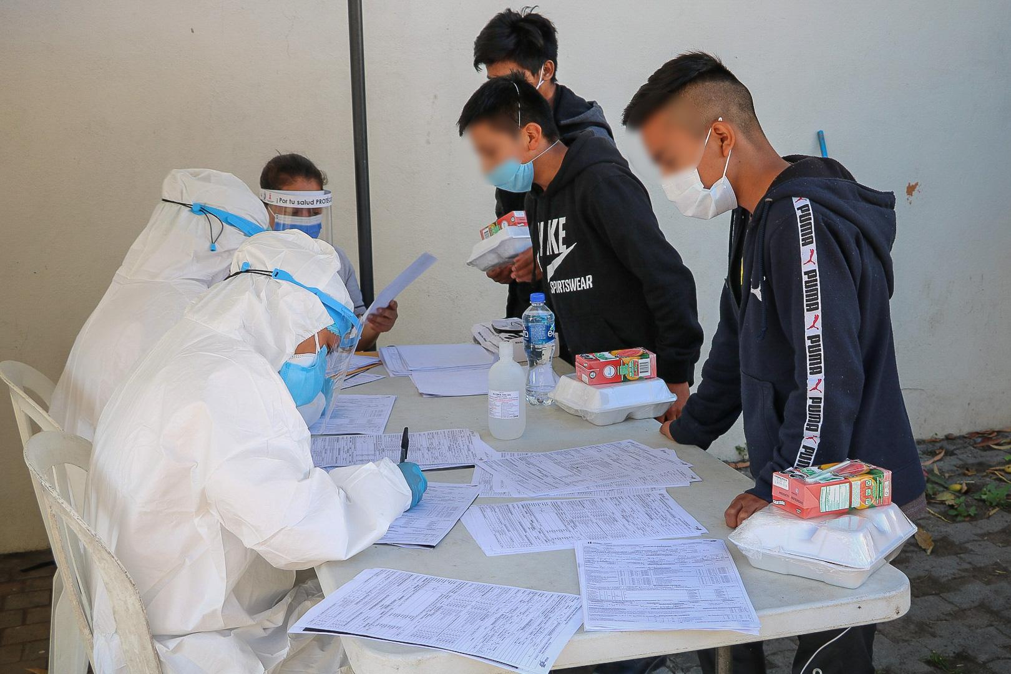
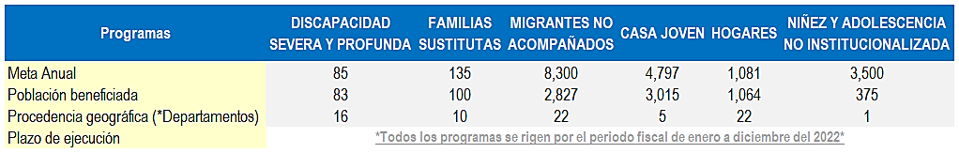
SUBSECRETARIA DE PROTECCIÓN Y ACOGIMIENTO A LA NIÑEZ Y ADOLESCENCIA PRINCIPALES RESULTADOS Y AVANCES
Atención a 7,464 niños, niñas y adolescentes mediante los programas y acciones que brindan alternativas de acogimiento familiar temporal, protección y abrigo residencial y no residencial que por orden de autoridad judicial competente son separados de su familia o que no cuentan con ella.
Aspectos presupuestarios
Presupuesto vigente: Q. 85,423,007.00
Presupuesto ejecutado (utilizado): Q. 22,642,626.83
Fuente de financiamiento: 11
Aspectos de planificación estatal
Fuente: Dirección de Planificación, Dirección Financiera, SBS

Slide 19
RENDICIÓN DE CUENTAS PRIMER CUATRIMESTRE 2022
CONSOLIDADO DE LOGROS INSTITUCIONALES

Slide 20
CONSOLIDADO DE LOGROS INSTITUCIONALES
LOGROS INSTITUCIONALES
1. Apertura de los Centros de Atención Integral según el semáforo de alertas de COVID-19 en color naranja y amarillo, atendiendo con la modalidad hibrida. En este momento se encuentran abiertos treinta y dos (32) Centros de Atención Integral, éstos han brindado un total de treinta y tres mil trescientas dieciséis (33,316) raciones de alimentos; desayuno, refacción, almuerzo y refacción vespertina durante este 2022.
2. Inauguración del Centro de Atención Integral de Petén. Esta Inauguración fue posible debido a las gestiones interinstitucionales entre ACNUR, La Municipalidad de Flores y la Secretaría de Bienestar Social. Este Centro tiene una capacidad para cien (100) niños en tiempo ordinario. El Centro forma parte del nuevo Modelo CAI, siendo el segundo en el país bajo esta perspectiva, está ambientado según la Psicología del color, propicio para estimular emociones que favorezcan el equilibrio, la atención, concentración y deseo de aprendizaje, cuenta con material lúdico de calidad e instrumentos tecnológicos como: Tablet, televisiones y DVD, mismos que facilitan la accesibilidad a material de estimulación oportuna y Desarrollo de Destrezas de Aprendizaje. Tiene capacidad para atender al nivel Inicial, Pre primario y REPREDEC. 8 meses a 6 años y 7 a 12 años.
3. Jornadas de vacunación a niñas y niños de seis años inscritos en los Centros de Atención Integral; Puerto Barrios, Guastatoya, Sololá, Escuintla y Coatepeque. Haciendo un total de cuarenta y siete (47) niñas y niños vacunados.
4. Repatriación digna, ágil y segura de niñas, niños y adolescentes de Honduras y el Salvador, dando oportunidad a los albergues de fortalecer las capacidades técnicas de los equipos para brindar una atención pertinente a la población objetivo retornada no acompañada.
5. Mayor cobertura en los servicios brindados en prevención de la migración en los municipios del departamento de Sololá. Donde son originarios los adolescentes que son atendidos en los diferentes servicios del programa Quédate. Dichos municipios se enlistan, a continuación: 1. Santa María Visitación 2. Santa Clara La Laguna 3. Santa Lucía Utatlán 4. Santa Catarina Ixtahuacán 5. Nahualá 6. San Pablo La Laguna 7. San Juan La Laguna 8. San Marcos La Laguna 9. San Pedro La Laguna 10. Sololá.
RENDICIÓN DE CUENTAS

Slide 21
CONSOLIDADO DE LOGROS INSTITUCIONALES
LOGROS INSTITUCIONALES
6. Un total de 578 niños, niñas y adolescentes atendidos a bajo medidas de abrigo y protección con perfiles de víctimas de maltrato, consumo de sustancias psicoactivas, afiliación a pandillas, vida independiente y discapacidad leve-moderada.
7. Durante el primer cuatrimestre del año en curso se han promovido y logrado más de 90 reintegraciones familiares por medio de las acciones conjuntas de los equipos multidisciplinarios y las redes comunitarias de apoyo.
8. Se han establecido importantes alianzas interinstitucionales con instituciones de la comunidad a nivel local, Ministerio de Salud Pública y Asistencia Social, Policía Nacional Civil, Iglesias, organizaciones de la sociedad civil, entre otras, quienes han apoyado en la provisión de recursos y actividades recreativas, educativas, formativas. Culturales.
9. Coordinaciones por parte del Programa Especializado de Protección a la Niñez y Adolescencia Víctima de Violencia Sexual, Explotación y Trata de Personas ubicado en el departamento de Retalhuleu, a través de la Oficina de la Mujer de la Municipalidad de El Asintal Retalhuleu, para la apertura de espacios para llevar a cabo de talleres dirigidos a las NNA y personal.
10. Mayor cobertura en los servicios brindados en prevención de la migración en los municipios del departamento de Sololá. Donde son originarios los adolescentes que son atendidos en los diferentes servicios del programa Quédate. Dichos municipios se enlistan, a continuación: 1. Santa María Visitación 2. Santa Clara La Laguna 3. Santa Lucía Utatlán 4. Santa Catarina Ixtahuacán 5. Nahualá 6. San Pablo La Laguna 7. San Juan La Laguna 8. San Marcos La Laguna 9. San Pedro La Laguna 10. Sololá.
RENDICIÓN DE CUENTAS

Slide 22
RENDICIÓN DE CUENTAS PRIMER CUATRIMESTRE 2022
TENDENCIAS Y DESAFÍOS

Slide 23

¿QUÉ TENDENCIA MUESTRA EL USO DE LOS
RECURSOS PÚBLICOS?
Los datos obtenidos durante el periodo reportado permiten establecer que la ejecución del presupuesto se caracterizó principalmente por Mantener una ejecución muy estable entre los grupos de gasto 000 «Servicios Personales», 100 «Servicios no Personales», 200 «Materiales y Suministros y 400 «Transferencias Corrientes» estando en un rango entre 22.6% y 26.8%, únicamente los Grupos 300 «Propiedad, Planta y Equipo» y 900 «Asignaciones Globales» superan ya el 45 y 47% del presupuesto vigente para el presente ejercicio fiscal Esperando elevar el porcentaje de ejecución para el segundo cuatrimestre brindando los servicios de atención integral, protección especial a la niñez y adolescencia así como la reinserción de la adolescencia en conflicto con la ley penal a través de sus programas y servicios.
En el año se espera que alcanzar un nivel optimo de Ejecución con calidad del gasto proyectado una ejecución del 99%
RENDICIÓN DE CUENTAS

Slide 24

¿QUÉ RESULTADOS SE OBTUVIERON EN EL MARCO DE LA PGG?
La Política General de Gobierno (PGG) es el plan de acción del Gobierno de Guatemala, en donde se plasman los objetivos estratégicos y los lineamientos de las políticas públicas.
La Secretaría de Bienestar Social de la Presidencia de la República durante el primer cuatrimestre reportado, destaca los siguientes resultados:
Atención a 3,498 NNA, 2,848 familias y 120 entidades; como población atendida en los diferentes programas y servicios dirigidos al fortalecimiento de las familias y la comunidad en el cumplimiento de sus responsabilidades de cuidado, atención, educación y protección de las niñas, niños y/o adolescentes. (NNA=Niños, niñas y adolescentes)
Atención a 7,464 niños, niñas y adolescentes mediante los programas y acciones que brindan alternativas de acogimiento familiar temporal, protección y abrigo residencial y no residencial que por orden de autoridad judicial competente son separados de su familia o que no cuentan con ella.
Atención a 1,724 adolescentes en los programas de orientación y capacitación para reinserción y resocialización de adolescentes que mediante orden judicial, han sido sujetos a una medida de coerción o sanción por la infracción a la ley penal.
Contribuyendo indirectamente en los siguientes pilares de la PGG:
Pilar Desarrollo Social.
Pilar Gobernabilidad y Seguridad en Desarrollo.
RENDICIÓN DE CUENTAS

Slide 25

¿QUÉ MEDIDAS DE TRANSPARENCIA SE HAN APLICADO?
Para garantizar el uso adecuado del dinero público y el avance en el cumplimiento de los objetivos de Estado, la Secretaría de Bienestar Social de la Presidencia de la República ha adoptado como medidas de transparencia: Implementación de Normativas Internas (Manuales y Reglamentos) en los cuales se da a conocer la metodología de ejecución de los Recursos Financieros asignados, así como capacitaciones en el manejo y transparencia del presupuesto vigente.
Se tiene previsto aplicar nuevas medidas de transparencia como: Trasladar a cada Subsecretaría y Unidades Administrativas y de apoyo, la disponibilidad presupuestaria para el segundo cuatrimestre, con el objetivo de coordinar las actividades y toma de decisiones, y fortalecer la transparencia a través de la adecuada implementación del SINACIG de la CGC.
RENDICIÓN DE CUENTAS

Slide 26

¿QUÉ DESAFÍOS INSTITUCIONALES SE ESPERAN DURANTE 2022?
Los principales desafíos de la Secretaría de Bienestar Social en cuanto al uso de los recursos públicos y el cumplimiento de los planes nacionales son:
Continuidad de la prestación de los servicios presenciales de atención integral, protección especial, reinserción de los adolescentes en conflicto con la Ley Penal y desconcentración de servicios en el Marco de la Pandemia COVID-19.
Optimización de los recursos institucionales ante el incremento de niñez y adolescencia bajo una medida de protección, reinserción, migrante no acompañada y en tránsito.
Apertura y funcionamiento de los Centros de Atención Integral y los Centros de Educación Especial para Niñez y Adolescencia con Discapacidad.
Contribuyendo al Plan Nacional de Desarrollo K’atun: nuestra Guatemala 2032; Ejes: Estado como garante de los Derechos Humanos y conductor del Desarrollo y Bienestar para la Gente.
RENDICIÓN DE CUENTAS

Slide 27


COMISIÓN PRESIDENCIAL CONTRA LA CORRUPCIÓN
Comisión Presidencial Contra la Corrupción

